Slide 1
1. Tasainen liike
Kappale liikkuu vakionopeudella niin, että suunta ei muutu
matka
nopeus
aika
aika

Slide 2
Nopeuden laskeminen
Yhtälö kirjoitettuna suureilla ja niiden tunnuksilla:
Yksiköt alinna
nopeus = matka / aika
v = s / t
1 m/s 1 m 1 s
s
v ∙ t
apukolmio

Slide 3
e
Tarkoittaa esimerkkiä
Nopeuden laskeminen – tunnilla tehty koe
Kupla liikkuu viistossa putkessa kahden metrin matkan kymmenessä sekunnissa
v= s/t = 2,0 m / 10 s = 0,2 m/s
Kuplan nopeus on siis 0,2 m/s

Slide 4
e
Nopeuden yksiköiden muuntaminen
?
Nopeuden yksiköitä:
m/s metriä sekunnissa SI
km/h kilometriä tunnissa
Solmu
1 m/s = 3,6 km/h
1 solmu = 1 solmu = 1 mpk/h = 1,852 km/h ≈ 0,5144 m/s.
Helsingistä Tallinnaan on noin 87 km.
Eckeröllä se kestää 2,5 h.
Nopeus on siten v = s / t = 87 km / 2,5 h = 34,8 km/h
Nopeus metreinä sekunnissa on 34,8 km/h / 3,6 = 9,67 m/s
Ja solmuina 34,8/1,852 km/h = 18,79 solmua
Huom! Voit laskea nopeuksia käyttäen joko
kilometrejä ja tunteja tai metrejä ja sekunteja.
Et siis voi sekoitella yksiköitä vapaasti!

Slide 5
2. Muuttuva liike
Nyt nopeus tai suunta muuttuu

Slide 6
Tehtävä – lähdetään alamäkeen levosta ja päädytään paikoilleen
kiihtyy tasainen jarruttaa
Luonnostele matka-aika-kuvaaja
Luonnostele nopeus-aika-kuvaaja
matka
nopeus
aika
aika

Slide 7
Muuttuva liike
Matka kasvaa epätasaisesti
Nopeus muuttuu ajan kuluessa
Hidastuminen on negatiivista kiihtyvyyttä
matka
nopeus
Kiihtyvä
hidastuva
Kiihtyvä
hidastuva
aika
aika

Slide 8
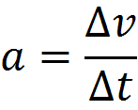


Keskimääräinen kiihtyvyys, a
Tunnus: a Yksikkö: 1 m/s²
Kaava:
= nopeuden muutos (m/s)
= ajan muutos (s)
Huom! Nopeuden ja ajan muutokset ovat eri asioita kuin nopeus ja aika.
Katso tekstikirjan sivun 147 esimerkin kuvaajaa aika-nopeus-koordinaatistossa.
Jos lasket vaikkapa kiihtyvyyttä aikavälillä 3-5 s tai 8-11 s, sinun pitää ensin laskea vastaavat nopeuden ja ajan muutokset.
Huomaa, että aikavälillä 3-5 s kiihtyvyys on positiivinen, lopussa negatiivinen.
Tasaisella nopeudella, (0-2 s ja 5-8 s) kuljettaessa kiihtyvyys on nolla.

Slide 9

Laske kiihtyvyys
e
Nopeus muuttuu 4 m/s 7 m/s
Aikaa kuluu 6 s.

Slide 10
3. Vuorovaikutus ja voima
Mitä on vuorovaikutus?
Siihen tarvitaan ainakin kaksi osapuolta
Keskustelussa kaksi ihmistä puhuu vuorotellen, koska samaan aikaan on vaikeaa puhua ja kuunnella.
Fysiikassa vuorovaikutus on sitä, että molemmat osapuolet vaikuttavat toisiinsa samanaikaisesti

Slide 11
Vuorovaikutus
Esimerkki: Kaksi oppilasta ottaa erän sormikoukkua.
Oppilaat ovat keskenään vuorovaikutuksessa
Toinen oppilas vetää toista sormesta
Saman aikaisesti toinenkin oppilas vetää toista sormesta
Toinen voima on toisen vastavoima
Ja toisin päin

Slide 12
Vuorovaikutus
Aiheuttaa voimat ja siten liiketilan muutokset
Kappaleet pysyvät levossa tai tasaisessa liikkeessä ilman voimia
Vuorovaikutus ja siten voimat liittyvät liiketilan muutokseen eli kiihtyvyyteen
Vuorovaikutus kahden kappaleen välillä
Samanaikaiset vaikutukset
Voima ja vastavoima
Vaikuttavat eri kappaleisiin
Ovat yhtä suuret ja vastakkaissuuntaiset

Slide 13
Työnnän seinää sormella
e
Voima
Vastavoima
Seinä työntää sormea takaisin yhtä suurella mutta täsmälleen vastakkaissuuntaisella voimalla. Tämä on vastavoima. Vastavoima on välttämätön osa vuorovaikutusta.
Toisin sanoen sormi ja seinä ovat vuorovaikutuksessa keskenään.
Kyse on kosketusvuorovaikutuksesta. On olemassa myös etävuorovaikutusta.

Slide 14
Minkälaisia vuorovaikutuksia on?
Kosketusvuorovaikutus
Veto tai työntö, vaatii kosketuksen
Esimerkkeinä sormikoukku ja seinän työntäminen
Erilaiset tukivoimat
Ilman tai veden vastukset
Etävuorovaikutus
Ei tarvitse kosketusta
Tällä kurssilla pääasiassa gravitaatiovuorovaikutus
Myös sähköiset ja magneettiset ilmiöt

Slide 15
Voima, F (force)
Fysiikan suure, jolla on suuruus ja suunta
Yksikkö 1 N (Newton)
Voimaa ei näe
Voimat aiheutuvat vuorovaikutuksesta
Voiman suuruus on vuorovaikutuksen suuruuden mitta
Piirroksissa voimaa kuvataan nuolella, jonka suunta kertoo voiman vaikutussuunnan ja pituus voiman suuruuden

Slide 16
Kokonaisvoima
Yhteen kappaleeseen vaikuttavien voimien yhteisvaikutus – katso harjoitusmoniste vuorovaikutus ja voima s. 2 tai kirjan s. 156
Jos on vain kaksi vastakkaista voimaa ja ne ovat yhtä suuret, ne kumoavat toisensa
> kokonaisvoima on tällöin nolla.
Jos toinen on suurempi tai on vain yksi voima, kokonaisvoima on jotakin muuta kuin nolla.
> kappalella on jokin kiihtyvyys

Slide 17
Newtonin lait eli mekaniikan peruslait
NI – Jatkuvuuden laki Jos kappaleeseen vaikuttava kokonaisvoima on nolla, kappale pysyy levossa tai jatkaa tasaista liikettä – kiihtyvyyttä ei siis ole
NII – dynamiikan peruslaki Jos kappaleeseen vaikuttava kokonaisvoima ei ole nolla, kappale kiihtyy ja kiihtyvyys riippuu voiman suuruudesta ja kappaleen massasta
NIII – voiman ja vastavoiman laki Jos kaksi kappaletta ovat vuorovaikutuksessa, ja toinen vaikuttaa toiseen jollakin voimalla, niin vastakkainen kappale vaikuttaa takaisin yhtä suurella mutta vastakkaisella voimalla.

Slide 18
Voimat ja kiihtyvyydet
Suurta kiihtyvyyttä kuvataan usein ilmaisemalla, montako geetä eli maan putoamiskiihtyvyyttä se on
Esimerkiksi kolaritilanteessa matkustamon kiihtyvyys voi olla 20 g eli noin 200 m/s²
Matkustajan nopeus pienenee äkillisesti, eli hän kokee kiihtyvyyden taakse päin kunnes pysähtyy.
Mieti, miltä tuntuu painautua turvavöitä vasten tässä tilanteessa.
Suuri kiihtyvyys vaatii suuren voiman. Tämä riippuu myös massastasi.

Slide 19
Pyöräilykypärä (tai mopokypärä)
Kuten todettiin, kiihtyvyys ja voima ovat sidoksissa toisiinsa
Jos kaadut, käyttämällä kypärää pääsi saa hetken pidemmän ajan pysähtymiseen liikkeestä.
Tämä johtuu siitä, että kypärän kokoonpuristumiseen kuluu hetki kauemmin kuin pelkän otsanahkan.
Kun kallosi hidastuu, se jarruttaa aivojasi jollakin voimalla.
Tämä voima on sitä suurempi, mitä pienemmässä ajassa pysähtyminen tapahtuu, joska kiihtyvyys on tällöin suurempi.
Siksi liian monta geetä tappaa.

Slide 20
4. Massa ja paino
Massa ja paino ovat eri asioita
Puhekielessä painolla tarkoitetaan usein massaa. Fysiikassa tämä ei käy.
Maan pinnalla saman esineen paino vaihtelee vain hyvin vähän.
Sama esine kuussa painaa vähemmän.
Massa on silti sama.

Slide 21
Gravitaatiovuorovaikutuksesta vielä
Huomaa, että vetovoiman suuruus todetaan kahdesta asiasta, joiden suuruutta voimme tutkia, kun valitaan jokin kappale.
Kappaleen putoamiskiihtyvyys
Kappaleen paino sen massaan nähden
Nämä ovat sidoksissa toisiinsa
Gravitaatio-olosuhteiden kuvailuun riittää siksi yksi luku: putoamiskiihtyvyys.

Slide 22
Massa, m
Yksikkö 1 kg
Kappaleen ominaisuus
Ei riipu kappaleen sijainnista tai muista kappaleista
Massasta seuraa kaksi asiaa:
Gravitaatio eli kappaleiden välinen vetovoima
Hitaus eli kappaleen taipumus vastustaa liiketilan muutosta eli kiihtyvyyttä

Slide 23
Paino, G
Voima, jolla taivaankappale kuten maa vetää kappaletta puoleensa
Yksikkö siis kuten muillakin voimilla, 1 N
Riippuu kyseisen kappaleen massasta (m) ja kyseisessä paikassa vallitsevasta putoamiskiihtyvyydestä (g) paino = massa * putoamiskiihtyvyys G = mg

Slide 24
Laske
e
Massaltaan 20 kg kahvakuulan paino
Maassa, putoamiskiihtyvyys g on noin 10 m/s²
G = mg = 20 kg * 10 m/s² = 200 N
Kuussa, putoamiskiihtyvyys g on noin 1,6 m/s²
G = mg = 20 kg * 1,6 m/s² = 32 N

Slide 25
Jääkaappi,
e
Esitehtävä, selvitä putoamiskiihtyvyys eri palaneetoilla.
Jääkaapin massa on 50 kg ja se painaa maapallolla noin 500 N.
Nyt se painaa noin 1240 N
Mikä planeetta?
Iso vetovoima! Kokeillaan jupiteria, se on iso: G = mg = 50 kg * 25 m/s² = 1250 N
Käytetyt luvut likiarvoja.
Annettaessa tarkempia arvoja niitä tulee käyttää.

Slide 26
Meidän planeetalla
Kuten kokeissa todettiin, 100 g massaa vastaa noin 1 N paino
Toisin sanoen, perusyksiköissä, 1 kg painaa noin 10 N
Tämä johtuu maan noin 10 m/s² putoamiskiihtyvyydestä (tarkemmin 9,80-9,82 m/s²)
Jos tarkkoja ollaan, myös esimerkiksi henkilövaaka osoittaa massaa, jonka se mittaa painon avulla. Kuussa henkilövaakamme näyttäisi väärin.
Extra: Jos mittaisimme massaa sen hitauteen perustuen eli tutkimalla voiman ja kiihtyvyyden suhdetta, tulos ei riippuisi paikasta.

Slide 27
5. Tiheys
Puhekielessä: Kappaleen massa riippuu kahdesta asiasta
Koko
Materiaalin ominaisuudet
Fysiikassa: Kappaleen massa riippuu kahdesta asiasta
Tilavuus
Tiheys

Slide 28
Puhutaan vaikka raudasta
Otetaan yksi kappale. Sillä on tilavuus ja massa.
Hitsataan kappaleeseen kiinni toinen kappale. Uudella kaappaleella on tilavuus ja massa.
Hitsataan edelliseen vielä kolmas kappale. Uudella kaappaleella on tilavuus ja massa.
Joka kerta massa ja tilavuus kasvavat samassa suhteessa. Tilavuus-massa-koordinaatistoon muodostuu suora. Suoran kulmakerroin on sama kuin raudan tiheys.
Katso ilmiön työkirja s. 29

Slide 29
Tiheys, ρ (rhoo)
Yksikkö 1 kg/m³
tai 1 g/cm³ (1000 kg/m³ = 1 g/cm³)
Massan (m) ja tilavuuden (V) suhde
Kaava: ρ = m/V
Tilavuuden yksiköistä
1 m³ = 1000 l
1 m³ = 1 000 000 cm³
1 ml = 1 cm³
1 l = 1000 ml = 1 dm³ = 1000 cm³

Slide 30
Tiheydestä vielä
Veden tiheys n. 1000 kg/m³ (= 1 g/cm³)
Raudan tiheys n. 7870 kg/m³
Ilman tiheys (maan pinnan tasossa) n. 1,3 kg/m³
Lisää tiheyksiä taulukossa Ilmiön s. 170
Muistele, mitä vastasit esitietotestissä ilman, kiven, puun ja raudan tiheysjärjestykseksi – tarkista tietosi

Slide 31
Lasketaan erään kiven tiheys
e
Demo: punnitaan kivi ja mitataan sen tilavuus

Slide 32
Ohjelmaa, tiheys jatkuu
Palaa muistiinpanoihin edellä
Tarkastetaan (moniste) ja kotitehtävät s. 170
Testin vastaukset myös peda.netissä
https://peda.net/viitasaari/haapaniemenkoulu/7-9/oppiaineet/fysiikka/9-abc-viljami
Esimerkki tiheyden laskemisesta, kivi – oppilastyö 3b s. 31 – mittaus demonstraationa
Lasketaan tiheys oppilastyöstä 1b – kuva (s.29)
Tehdään lasku vihkoon! Esimerkki tehtäviä varten.
Verrataan tiheyksiä kuvaajasta, ok s. 169

Slide 33
Ohjelmaa, tiheys jatkuu
Oppilastyö 3 TK:n s. 30
Demonstraatio: kananmuna nesteessä
Video: https://www.youtube.com/watch?v=Z50jEi1igNQ
Ennusta: miten asettuvat siirappi, vesi ja öljy
Katsotaan hetki
Ennusta: miten asettuvat mutteri, rypäle ja sieni

Slide 34
Tehtäviä, jos aikaa – katso sivun 170 taulukkoa
1 cm³ ainetta massa on 0,79 g. Mikä aine?
Aineen tilavuus on ½ l (puoli litraa) ja sen massa on 410 g Mikä on tämä aine? Vihje: 1 l = 1000 ml = 1000 cm³ Vihje: Laske massa, kun tätä ainetta on 1 cm³
Kuution sivun pituus on 1 cm. Mikä tilavuus?
Kuution sivun pituus on 1 m. Mikä tilavuus
Kuution sivun pituus on 1 m ja massa 520 kg Mikä materiaali?
Kuution sivun pituus on 1 cm ja massa 7,87 g Mikä materiaali?
Kuution sivun pituus on 2 cm ja massa 154,4 g Mikä materiaali?

Slide 35
Ratkaisut
1 cm³ ainetta massa on 0,79 g. Mikä aine? asetoni
Vihje: 1 l = 1000 ml = 1000 cm³ 500 cm³ ainetta massa on 410 g Mikä on tämä aine? öljy Vihje: Laske massa, kun tätä ainetta on 1 cm³
Kuution sivun pituus on 1 cm. Mikä tilavuus? 1 cm³
Kuution sivun pituus on 1 m. Mikä tilavuus? 1 m³
Kuution sivun pituus on 1 m ja massa 520 kg Mikä materiaali? puu
Kuution sivun pituus on 1 cm ja massa 7,87 g Mikä materiaali? rauta
Kuution sivun pituus on 2 cm ja massa 154,4 g Mikä materiaali? kulta

Slide 36
Ilman tiheydestä
Kaasujen tiheys on pieni
Ilma on kaasujen seos:
Happea, typpeä, hiilidioksidia, vettä, saasteita
Ilman tiheyteen vaikuttavat
Edellisten kaasujen suhteet
Ilmanpaine
Ilmanpaine riippuu
Säätilasta jonkin verran
Korkeudesta maanpintaan nähden voimakkaasti

Slide 37
Kysymyksiä tiheydestä
Mitkä kaksi asiaa määräävät kappaleen massan?
Mitä tiheys on?
Miten tiheys lasketaan?
Mikä on tiheyden yksikkö tai yksiköt?
Mikä on tiheyden tunnus?

Slide 38
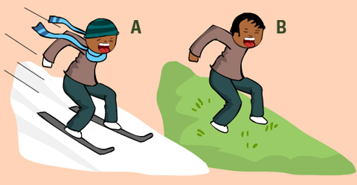
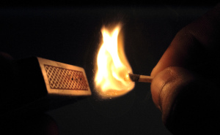
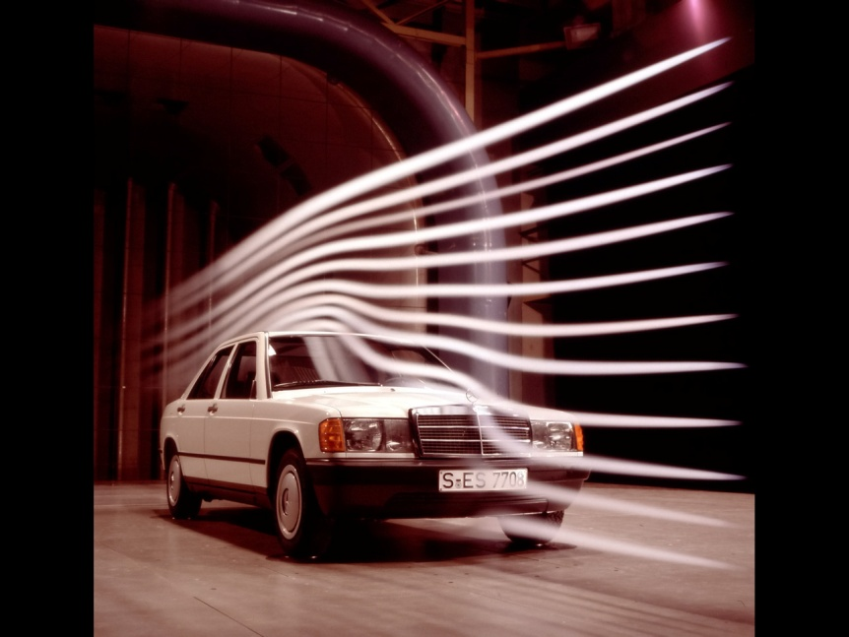
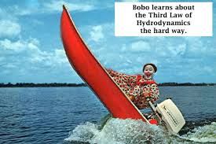
Väliaineen vastus ja kitka
http://eschooltoday.com/science/forces/images/frictional-force-illustration.jpg
Mikä sytyttää tulitikun?
Mikä estää laskettelun nurmikolla?
Mikä jarruttaa autoa liikkeessä?
Mikä jarruttaa venettä?
https://danieljmclaughlin.files.wordpress.com/2014/06/match_stick_lit_a_match_match_box_fire.jpg?w=300&h=184
https://encrypted-tbn3.gstatic.com/images?q=tbn:ANd9GcRoUhRtjKRBLtDNgmoaM8I5M-L32dI86pmTI2sNHQg1V897k6FeYg
http://www.seriouswheels.com/pics-1980-1989/1982-1993-Mercedes-Benz-W-201-Series-Wind-Tunnel-2-1280x960.jpg

Slide 39
Kitkan tai vastuksen suuruus?
Miten mitata?
Millä yksiköillä?

Slide 40
Tehdään työkirjan työt
Kitka – kaikissa mittalaitteena jousivaaka
2 a s. 34-35 erilaisia pintoja
Kitkakappale – sen molemmat puolet
Erilaisia alustoja
HUOM! Korvataan pöydänpinta paperilla
2 b s.36 painon ja kitkan välinen yhteys
1 vaaka kitkakappaletta varten, muunna 100 g vastaa 1 N
Sileä pinta pöytää vasten
Punnuksia, 100 g vastaa 1 N
Lisät. 1 s.37 lepokitka
Lisät. 2 s.38 vierimisvastus
Vaunu
Teippiä

Slide 41
Väliaineen vastus (kuvat s. 175)
Pyrkii jarruttamaan liikettä
Voima liikkeen suuntaa vastaan
Aiheutuu nesteen TAI ilman SEKÄ kappaleen välisestä vuorovaikutuksesta
Riippuu nopeudesta: Suuri nopeus → suuri vastus
Pudotessa kamppailee vetovoimaa vastaan
Selitys: Vuorovaikutus johtuu paineesta kappaleen edessä ja pyörteistä sen takana

Slide 42
Kitka (kuvat s. 176)
Kuvassa kappale paikallaan tai tasainen nopeus.
Perustelu: Newtonin I laki.
Estää tai jarruttaa liukumista
Kitkavoima liukumisen suuntaa suuntaa vastaan
Aiheutuu kahden pinnan välisestä vuorovaikutuksesta
Liukukitka ei riipu nopeudesta, mutta
Lepokitkan suuruus vaihtelee ja suurin lepokitka on suurempi kuin liukukitka.

Slide 43
Kitkakerroin (Katso TK. s. 36)
Kitkan riippuvuus hankaavista pinnoista
Suhdeluku, joka ei riipu painosta
Vierimisvastus
Hidastaa vierimistä ja on yleensä pieni
Johtuu kappaleiden pienistä muodonmuutoksista
Sekoittuu helposti laakereiden vastuksiin, laakereissa vierimiskitkan lisäksi väliaineen vastus, koska niissä on voiteluainetta.

Slide 44
Jos aikaa, TK. s. 39-40
Jos tarkistamattomia tehtäviä, pyydä vastaukset

Slide 45
Kotitehtävät s.178
2
4
5
10

Slide 46
Kysymyksiä vastuksista
Mitä erilaisia vastuksia tiedät?
Mitä väliaine on?
Millä välineillä ja yksiköillä kitkaa mitataan?
Miten nopeus vaikuttaa vastuksiin?
Mitä väliaine vastustaa?
Mitä kitka vastustaa? Korjaus muistiinpanoihin!

Slide 47
Mitä on paine?
Missä kaikkialla on painetta?
Mitä se aiheuttaa?
Miltä sukeltaminen tuntuu?
Tarkastele ilmapalloa.
Kummalla puolella pintaa on enemmän painetta?
Mihin paine kohdistuu?
Mitä käy, jos paine alenee?
Miksi?
Miten kiven nostaminen veden alla eroaa kiven nostamisesta veden päällä?
Miksi?

Slide 48
Paine, p
Yksikkö 1 Pa = 1 N /m² (pascal)
Lasketaan voima jaettuna pinta-alalla:
Esim. kappaleen painon aiheuttama paine:
Kertoo kuinka lujasti ainetta puristetaan
Kaasut puristuvat kasaan – tiheys riippuu paineesta
Ilmanpaine ulkona aiheutuu ilman painosta
Nesteet ja kiinteät aineet eivät juuri kutistu tavallisissa paineissa

Slide 49
Noste
Voima, joka pyrkii nostamaan kappaletta väliaineessa – painovoimaa vastaan.
Noste johtuu paine-erosta kappaleen ylä- ja alapinnan välillä.
Noste riippuu kolmesta asiasta:
Putoamiskiihtyvyys (Painovoima)
Väliaineen tiheys
Kappaleen tilavuus

Slide 50
KT:
S. 184
1
2
3
4

